Slide 1
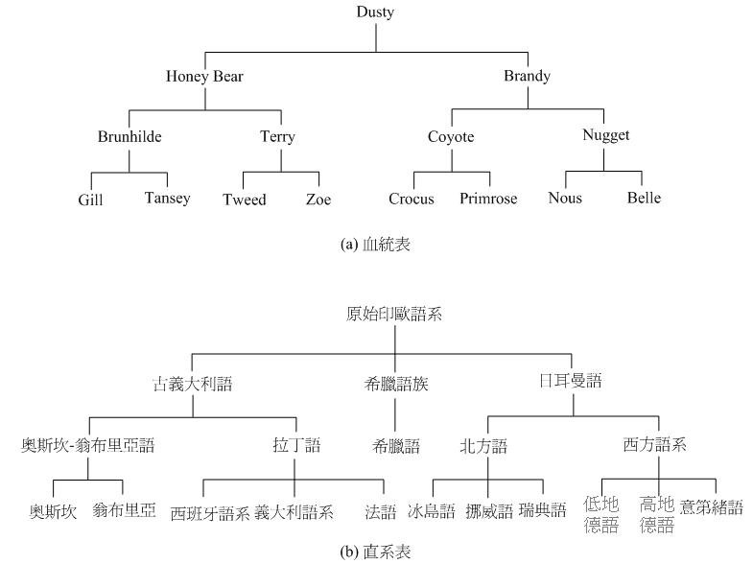
Data Structure : Tree

Slide 2
Data Structure : Tree
定義：樹(tree)是由一個或數個節點所組成的有限集合，並且：
存在一個特定節點，稱為樹根(root)。
(2) 其餘的節點可以分割成n ≥ 0個彼此間沒有交集的(disjoint)集合T1、…、Tn，其中每一個集合也都是一棵樹。T1、…、Tn稱為這個樹根的子樹(subtree)。

Slide 3
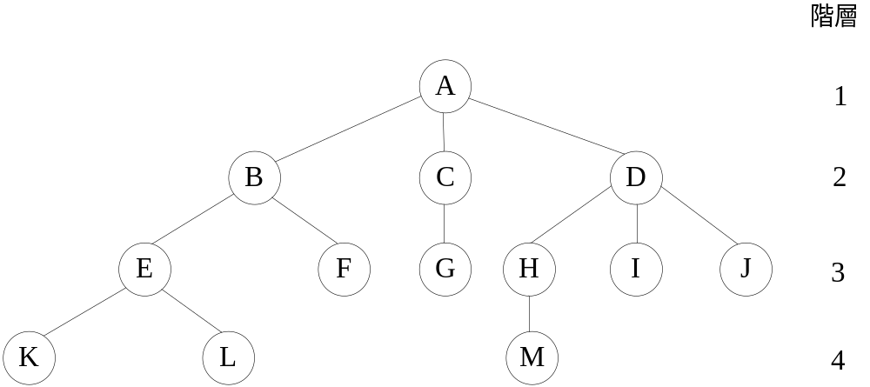
Data Structure : Tree

Slide 4
Data Structure : Tree

Slide 5
TREE 樹狀結構
Level
基本名詞
分支度
樹葉
父節點
兄弟
祖先
後代
階層
高度/深度
A
1
2
3
4
B
C
D
E
F
G
H
I
J
K
L
M

Slide 6
TREE 樹狀結構
二元樹：任何一節點的分支度不超過2
Full Binary Tree
Complete Binary Tree

Slide 7
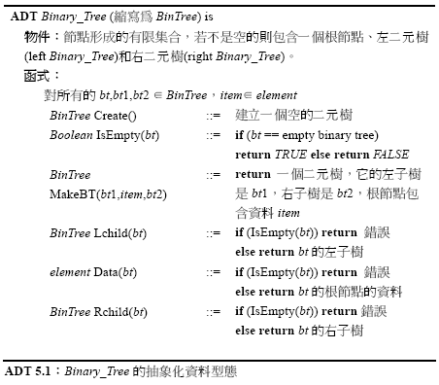
Tree ADT

Slide 8
TREE 樹狀結構
1
2
3
4
5
6
7
8
9
10
11
12
13
14
15
16
A
1
B
A
2
3
C
B
4
6
7
C
5
D
8
9
10
11
12
13
14
15
D
16
E
E

Slide 9
TREE 樹狀結構
log₂ n+1
如果一顆完整的二元樹有n個節點（深度為 )
則對於任何一節點 i ，1<= i <= n，我們可以得到：
1.如果 i !=1，則節點 i 的父節點位於 。如果 i =1，
則 i 根節點，因此沒有父節點。
2.如果2i<=n，則節點 i 的左子節點，位於 2i 。如果 2i>n
則沒有左子節點。
3.如果2i+1<=n，則節點 i 的右子節點，位於2i+1。如果
2i+1>n，則沒有右子節點。
i/2

Slide 10
TREE 樹狀結構
data
struct node
{
int data;
struct node* left;
struct node* right;
};

Slide 11
TREE 樹狀結構
A
A
C
B
C
B
D
E
F
G
D
E
F
G

Slide 12
TREE 樹狀結構
將樹轉成二元樹的方法：
刪除所有節點的右鏈結，只留下左鏈結。
將原來樹中的同屬一個父節點的兄弟用鏈結接起來。
將整個樹以順時間方向旋轉45度。

Slide 13
TREE 樹狀結構
A
A
B
C
D
B
C
D
E
F
G
H
I
J
E
F
G
H
I
J
K
L
K
L

Slide 14
TREE 樹狀結構
A
B
C
D
E
F
G
H
I
J
K
L

Slide 15
TREE 樹狀結構
A
B
E
F
C
K
D
G
L
H
I
J

Slide 16
TREE 樹狀結構
建立運算二元樹：
A+B*C+(D-E)/F
A+(BC*)+(DE-)/F
A+(BC*)+(DE-F/)
(ABC*+)+(DE-F/)
ABC*+DE-F/+
A
B
C

Slide 17
TREE 樹狀結構
建立運算二元樹：
A+B*C+(D-E)/F
A+(BC*)+(DE-)/F
A+(BC*)+(DE-F/)
(ABC*+)+(DE-F/)
ABC*+DE-F/+
*
A
B
C

Slide 18
TREE 樹狀結構
建立運算二元樹：
+
A+B*C+(D-E)/F
A+(BC*)+(DE-)/F
A+(BC*)+(DE-F/)
(ABC*+)+(DE-F/)
ABC*+DE-F/+
A
*
B
C
D
E

Slide 19
TREE 樹狀結構
建立運算二元樹：
+
A+B*C+(D-E)/F
A+(BC*)+(DE-)/F
A+(BC*)+(DE-F/)
(ABC*+)+(DE-F/)
ABC*+DE-F/+
A
*
-
B
C
D
E
F

Slide 20
TREE 樹狀結構
建立運算二元樹：
+
/
A+B*C+(D-E)/F
A+(BC*)+(DE-)/F
A+(BC*)+(DE-F/)
(ABC*+)+(DE-F/)
ABC*+DE-F/+
A
*
-
F
B
C
D
E

Slide 21
TREE 樹狀結構
建立運算二元樹：
+
A+B*C+(D-E)/F
A+(BC*)+(DE-)/F
A+(BC*)+(DE-F/)
(ABC*+)+(DE-F/)
ABC*+DE-F/+
+
/
A
*
-
F
B
C
D
E

Slide 22
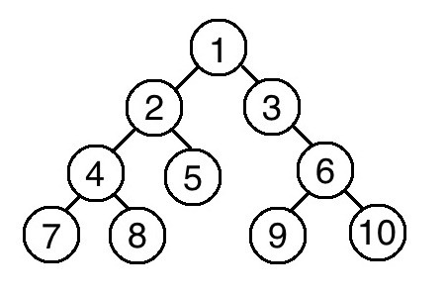
中序：
後序：
前序：

Slide 23
TREE 樹狀結構
二元樹的尋訪：
中序尋訪：
若根節點不為空節點，
則執行下列步驟：
1.走訪左子樹(遞迴)
2.走訪樹根
3.走訪右子樹(遞迴)
+
+
/
A
*
-
F
B
C
D
E

Slide 24
二元樹的尋訪：中序尋訪：
void inorder(treePointer ptr)
{ /* 中序走訪法 */
if (ptr){
inorder(ptr→leftChild)
printf(“%d”,ptr→data);
inorder(ptr→rightChild);
}
}

Slide 25
TREE 樹狀結構
二元樹的尋訪：
後序尋訪：
若根節點不為空節點，
則執行下列步驟：
1.走訪左子樹(遞迴)
2.走訪右子樹(遞迴)
3.走訪樹根
+
+
/
A
*
-
F
B
C
D
E

Slide 26
二元樹的尋訪：後序尋訪
void postorder(treePointer ptr)
{ /* 後序走訪法 */
if (ptr){
postorder(ptr→leftChild)
postorder(ptr→rightChild);
printf(“%d”,ptr→data);
}
}

Slide 27
TREE 樹狀結構
二元樹的尋訪：
前序尋訪：
若根節點不為空節點，
則執行下列步驟：
1.走訪樹根
2.走訪左子樹(遞迴)
3.走訪右子樹(遞迴)
+
+
/
A
*
-
F
B
C
D
E

Slide 28
二元樹的尋訪：前序尋訪
void preorder(treePointer ptr)
{ /* 前序走訪法 */
if (ptr){
printf(“%d”,ptr→data);
preorder(ptr→leftChild);
preorder(ptr→rightChild);
}
}

Slide 29
TREE 樹狀結構
HEAP：
最大（小）堆積樹
一個完整二元樹
每一個節點的值都大（小）於子節點的值
堆積樹中最大（小）的元素位於樹根

Slide 30
TREE 樹狀結構
10, 66, 30, 52, 61, 21, 3, 27, 55, 10
1
2
3
4
5
6
7
8
9
10
10
66
10
30
52
66
30
61
21
52
61
21
3
3
27
55
27
55
10
10

Slide 31
TREE 樹狀結構
1
2
3
4
5
6
7
8
9
10
10
1
2
3
4
5
6
7
8
9
10
10
1
2
3
4
5
6
7
8
9
10
10
1
2
3
4
5
6
7
8
9
10
10
1
2
3
4
5
6
7
8
9
10
10
1
2
3
4
5
6
7
8
9
10
10
1
2
3
4
5
6
7
8
9
10
3
66
66
66
66
10
10
10
30
30
30
3
3
3
10
52
52
27
27
27
27
27
61
10
10
10
66
61
61
21
21
21
21
21
21
21
3
3
3
30
30
30
30
27
27
52
52
52
52
52
55
55
55
55
55
55
55
10
61
61
61
61
66
66

Slide 32
TREE 樹狀結構
1
2
3
4
5
6
7
8
9
10
3
10
3
10
10
10
27
61
27
61
21
30
21
30
52
52
55
66
55
66
Boundary=10

Slide 33
TREE 樹狀結構
1
2
3
4
5
6
7
8
9
10
66
1
2
3
4
5
6
7
8
9
10
10
1
2
3
4
5
6
7
8
9
10
10
1
2
3
4
5
6
7
8
9
10
10
10
66
27
27
10
10
10
10
27
27
66
52
61
61
61
61
21
21
21
21
30
30
30
30
52
52
52
66
55
55
55
55
3
3
3
3
Boundary=10

Slide 34
TREE 樹狀結構
1
2
3
4
5
6
7
8
9
10
10
27
10
10
27
10
52
61
52
61
21
30
21
30
66
66
55
55
3
Boundary=9

Slide 35
TREE 樹狀結構
1
2
3
4
5
6
7
8
9
10
55
1
2
3
4
5
6
7
8
9
10
55
1
2
3
4
5
6
7
8
9
10
10
1
2
3
4
5
6
7
8
9
10
10
27
27
27
27
10
10
55
21
52
52
52
52
61
61
61
61
21
21
21
55
30
30
30
30
66
66
66
66
10
10
10
10
3
3
3
3
Boundary=9

Slide 36
TREE 樹狀結構
1
2
3
4
5
6
7
8
9
10
10
27
10
21
52
27
21
61
55
52
61
55
30
30
66
10
66
3
Boundary=8

Slide 37
二元樹搜尋：
element* iterSearch(treePointer tree, int k)
{ /*回傳指向鍵是k的元素的指標，如果不存在則回傳NULL。*/
while (tree) {
if (k == tree→data.key)
return &(tree→data);
if (k < tree→data.key)
tree = tree→leftChild;
else
tree = tree→rightChild;
}
return NULL;
}

Slide 38
TREE 樹狀結構
二元樹搜尋：遞迴
1.如果根節點則回傳搜尋失敗
不然就比較根節點是否等於鍵值
2.如果根節點等於鍵值則回傳搜尋成功
不然就看鍵值是否比根節點小
3.如果比根節點小則向左子樹搜尋
不然就向右子樹搜尋

Slide 39
二元樹搜尋：遞迴
element* search(treePointer root, int key)
{ /* 回傳指向鍵是k的元素的指標，如果不存在則回傳NULL。 */
if (!root)
return NULL;
if (key == root→data)
return &(root→data);
if (key < root→data)
return search(root→leftChild, key);
else
return search(root→rightChild, key);
}

